Slide 1

编译原理项目报告
South China Normal University
报告人:20222131051计算机科学与技术三班蒋昕玮

Slide 2
项目要求
目录
项目设计
项目实现
项目测试

Slide 3
PART1 01
项目要求

Slide 4
项目要求
一、项目内容 （1）以文本文件的方式输入某一高级程序设计语言的所有单词对应的正则表达式，系统需 要提供一个操作界面，让用户打开某一语言的所有单词对应正则表达式文本文件，该文本文件的具体格式可根据自己实际的需要进行定义。 （2）正则表达式应该可以支持命名操作，运算符号有： 转义符号(\)、连接、 选择 (|)、 闭包(*)、 正闭包（+）、 [ ]、 可选（?）、 括号 ( ) （3）要提供一个源程序编辑界面，让用户输入一行（一个）或多行（多个）正则表达式 （可保存、打开正则表达式文件） （4）需要提供窗口以便用户可以查看转换得到的 NFA（用状态转换表呈现即可） （5）需要提供窗口以便用户可以查看转换得到的 DFA（用状态转换表呈现即可） （6）需要提供窗口以便用户可以查看转换得到的最小化 DFA（用状态转换表呈现即可） （7）将最小化得到 DFA 图转换得到的词法分析源程序（该分析程序需要用 C/C++语言描述。） 述，而且只能采用讲稿中的转换方法一或转换方法二来生成源程序），系统需提供窗口以便用户可以查看转换得到的词法分析源程序 （8）对要求(7)得到的源程序进行编译生成一个可执行程序，并以该高级程序设计语言的一 个源程序进行测试，输出该该源程序的单词编码。需要提供窗口以便用户可以查看该单词编 码。 （9）对系统进行测试: （A）先以 TINY 语言的所有单词的正则表达式作为文本来测试，生 成一个 TINY 语言的词法分析源程序；（B）接着对这个词法分析源程序利用 C/C++编译器进 行编译，并生成可执行程序；（C）以 sample.tny 来测试，输出该 TINY 语言源程序的单词 编码文件 sample.lex。 （10）以文本文件的方式输入某一高级程序设计语言的所有语法对应的 BNF 文法，因此系统 需要提供一个操作界面，让用户打开某一语言的所有语法对应的 BNF 文法的文本文件，该文 本文件的具体格式可根据自己实际的需要进行定义。 （11）求出文法的每个非终结符号的 First 集合和 Follow 集合，并需要提供窗口以便用户可 以查看该结果（可用两张表格的形式分别进行呈现） (12)需要提供窗口以便用户可以查看文法对应的 LR(1)DFA 图。（可以用画图的方式呈现， 也可用表格方式呈现该图点与边数据） (13)需要提供窗口以便用户可以查看文法对应的 LALR(1)DFA 图。（可以用画图的方式呈现，也可用表格方式呈现该图点与边数据） (14)需要提供窗口以便用户可以查看文法对应的 LALR(1)分析表。（如果该文法为 LALR(1) 文法时）【LALR(1)分析表采用表格的形式呈现】 （15）打开一个与上述所输入 BNF 文法对应的程序设计语言的源程序，并采用 LALR(1)语法分析方法对这个源程序中的每个语句进行语法分析，需要提供窗口以便用户可以查看对应的 语法分析过程。【可以使用表格的形式逐行显示分析过程】 （16）在（15）的分析过程中同时生成相应的语法树，需要提供窗口以便用户可以查看对应的 语法分析过程（语法树需要采用树状形式进行呈现）。【每个语句的语法树结构可根据实际 的需要进行定义。】 （17）以 TINY 语言的所有语法以及第一项任务的测试结果 sample.lex 作为测试，并生成对 应的语法树并呈现出来。 （18）以 mini-c 的词法进行测试，并以至少一个 mini-c 源程序进行词法分析的测试（该 mini-c 源程序需要自己根据 mini-c 词法和语法编写出来，类似于 sample.tny）。 （19）以 mini-c 的语法进行测试，并以测试步骤（1）的源程序所生成的单词编码文件进 行语法分析，生成对应的语法树。 （20）要求应用程序为 Windows 界面 （10）书写完善的软件文档 （21）选做内容：可以生成某种中间代码【具体的中间代码形式可以自定】。

Slide 5

项目要求
词法分析器的设计与实现
语法分析器的设计与实现
词法分析器与语法分析器联合生成分析树
可视化和用户交互

Slide 6
PART 2 02
项目设计

Slide 7
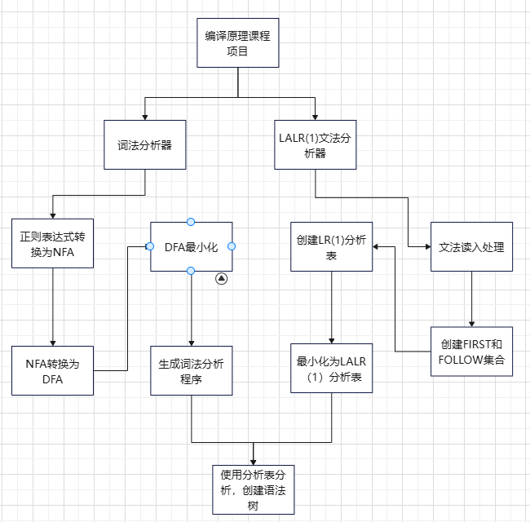
项目整体设计
词法分析器的设计
全面测试用例的设计
语法分析器的设计
可视化和用户交互设计

Slide 8
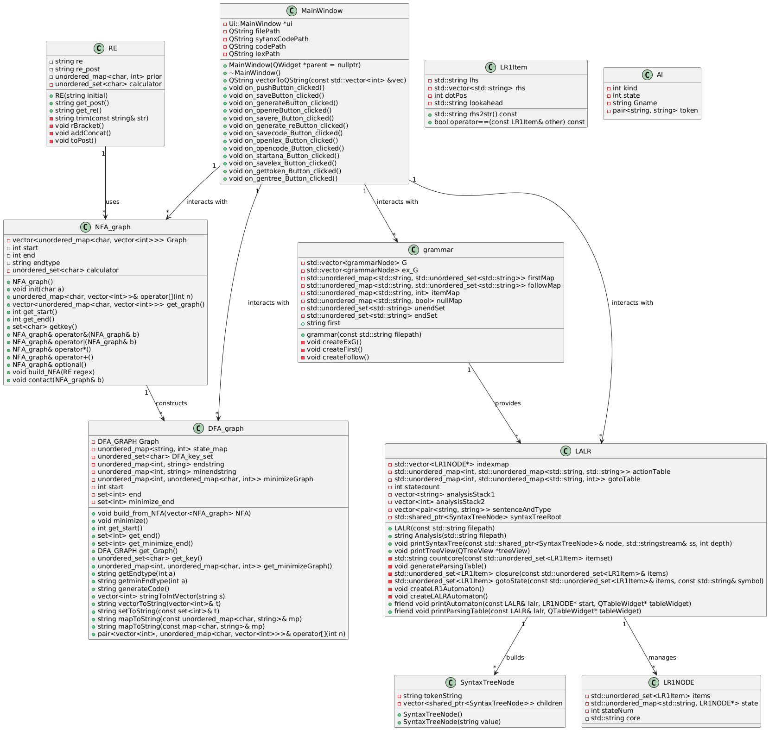
类接口设计
RE 与 NFA_graph：
NFA_graph 使用 RE 类来构建NFA。因此，NFA_graph 依赖于 RE。
• NFA_graph 与 DFA_graph：
DFA_graph 通过 build_from_NFA 方法使用一个或多个 NFA_graph 对象来构建DFA。
• grammar 与 LALR：
LALR 分析器使用 grammar 类来获取文法规则、First集和Follow集等信息。
• LALR 与 LR1NODE 和 SyntaxTreeNode：
LALR 使用 LR1NODE来构建LR(1)自动机，并使用 SyntaxTreeNode 来生成语法树。
• MainWindow 与其他类：
MainWindow 作为GUI层，交互并控制 LALR、DFA_graph、NFA_graph 和 grammar 类的实例，以实现用户界面功能
LR1 item用来单独管理LR1闭包中的单个项目，AI用来表示语法分析时的临时分析状态。

Slide 9
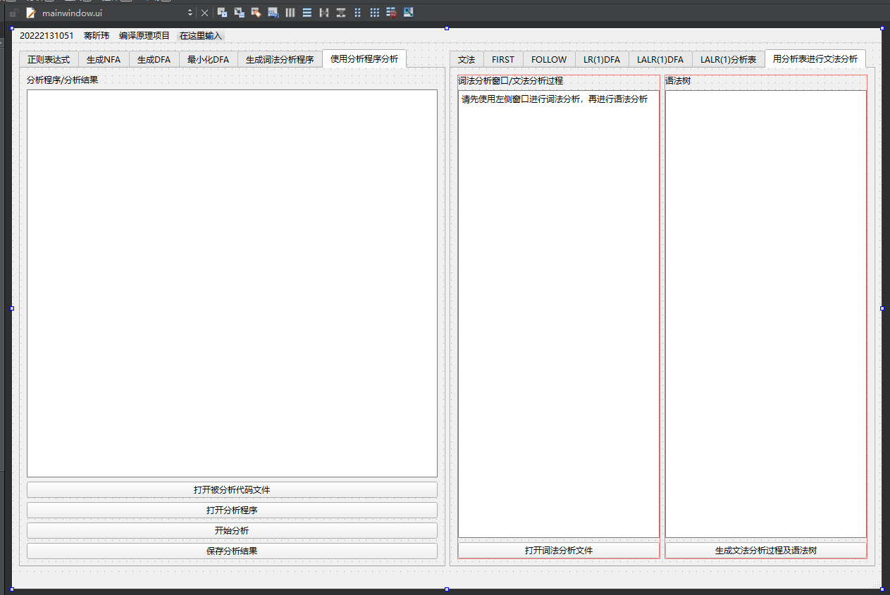
GUI设计
整体UI使用QT creator6.63图形化UI设计界面编辑
为方便用户使用，整体GUI分为两个部分，
左侧部分为词法分析区，
右侧为语法分析区，
每个分区提供了独立的语法分析和词法分析的功能与交互接口。
同时，统一使用表格的形式展示DFA图，使用层次格式展示生成的语法树，方便用户的使用与阅读

Slide 10
PART 3 03
项目实现

Slide 11
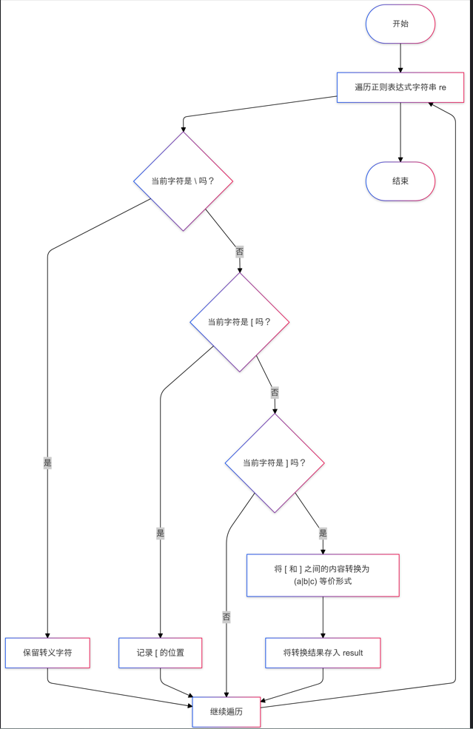
正则表达式的处理
使用C++的STD:string 作为存储结构
提取键值对：使用匹配文本中的格式 key = value，保存到 resultMap 中。
匹配带下划线的键值对：提取形如 _key = value 的键值对，存入 results。
检查结果有效性：如果没有匹配到带下划线的表达式，显示警告并退出。
组合结果：将 results 中的值用 | 连接成一个合并字符串。
变量替换：用 resultMap 中的键值对替换合并结果中的变量。
处理中括号:
遍历正则表达式字符串 re。
对 \ 开头的转义字符直接保留。
当遇到 [ 时，记录其位置。
当遇到 ] 时，将 [ 和 ] 之间的内容（如 a-z）转换成等价的正则表达式形式。例如，[a-c] 转换为 (a|b|c)。
在处理结束后，将转换结果存入 result。
请添加您所需要的文本请添加您所需要的文本请添加您所需要需要的文本请添加您所需要的文本请添加您的文本请。

Slide 12
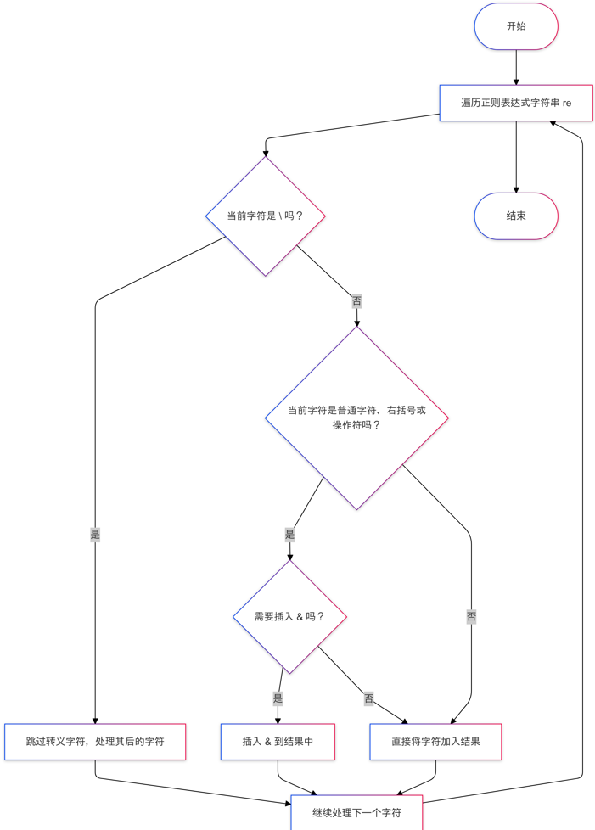
正则表达式的处理
添加连接符
遍历正则表达式，判断是否需要在两个字符之间插入 &。
如果当前字符是普通字符或右括号、操作符等，需要根据其后的字符类型判断是否插入 &。
特别处理了转义字符 \，确保其后的字符不被误判。
请添加您所需要的文本请添加您所需要的文本请添加您所需要需要的文本请添加您所需要的文本请添加您的文本请。

Slide 13
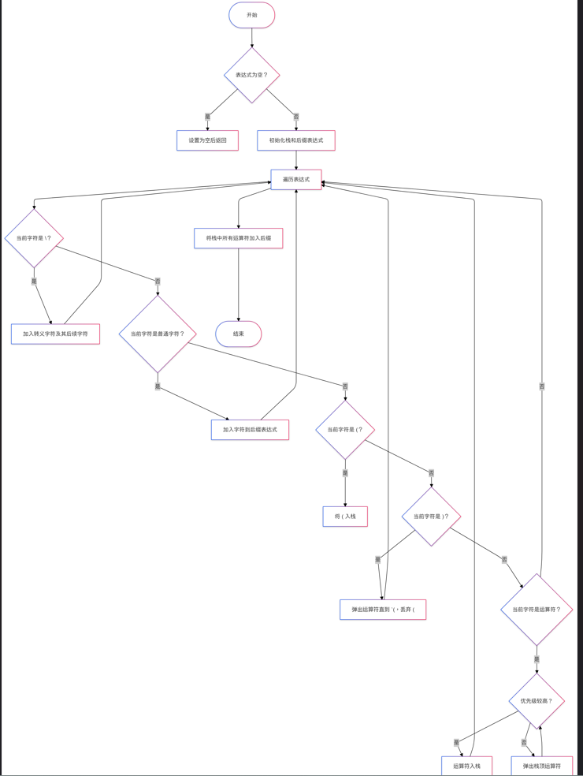
正则表达式的处理
中缀正则表达式转换为后缀（逆波兰）表达式：
使用栈来管理运算符的优先级。
普通字符直接加入后缀表达式。
运算符根据其优先级决定是否入栈或出栈。
遇到括号时，处理括号内的运算符。
最终将栈中的剩余运算符加入后缀表达式
请添加您所需要的文本请添加您所需要的文本请添加您所需要需要的文本请添加您所需要的文本请添加您的文本请。

Slide 14
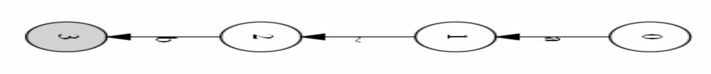
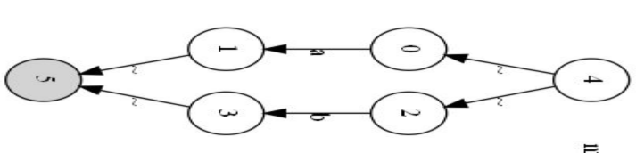
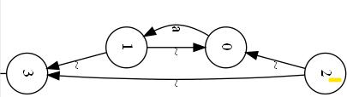
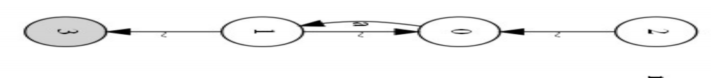
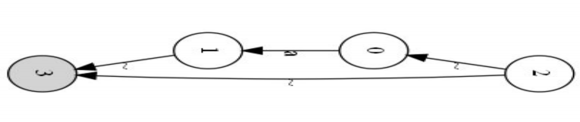
正则表达式转NFA
确定NFA图使用的存储结构：
使用的存储结构为哈希表和可变长度数组实现的邻接矩阵:
按照NFA子图的形式实现正则表达式的运算符号
右侧图中从上到下分别为：
连接‘&’运算
或‘|’运算
闭包‘*’运算
正闭包‘+’运算
可选‘？’运算
用C++中运算符重载的特性，可实现运算符

Slide 15
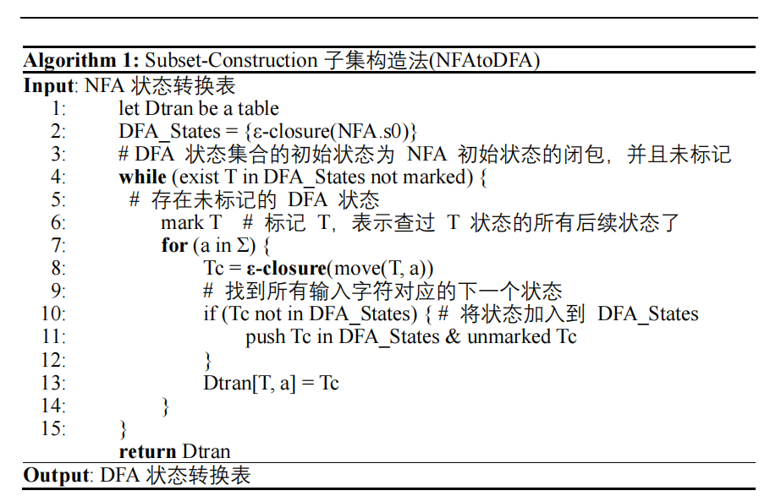
NFA图转为DFA图
确定DFA图使用的存储结构
使用的存储结构为哈希表和可变长度数组实现的邻接矩阵，便于查找状态转移:
请添加您所需要的文本请添加您所需要的文本请添加您所需要需要的文本请添加您所需要的文本请添加您的文本请。
与NFA不同的是，加入了一个pair变量，first用vector<int>表示当前DFA状态的集合。
合并所有表达式的NFA：
调用 total_NFA.contact 合并所有 正则表达式的NFA到一个图中。
为起始状态添加 ε 转移，表示所有的起始状态为等价状态。
3) ε闭包计算：
使用 BFS 算法计算状态集的 ε 闭包，找到所有ε 的可达状态。
通过缓存减少重复计算。
)•子集构造法状态转换构造：
遍历 NFA 转移表中的所有非 ε 符号。
计算新状态集的闭包，若是新状态，添加至状态队列和 DFA 图中

Slide 16
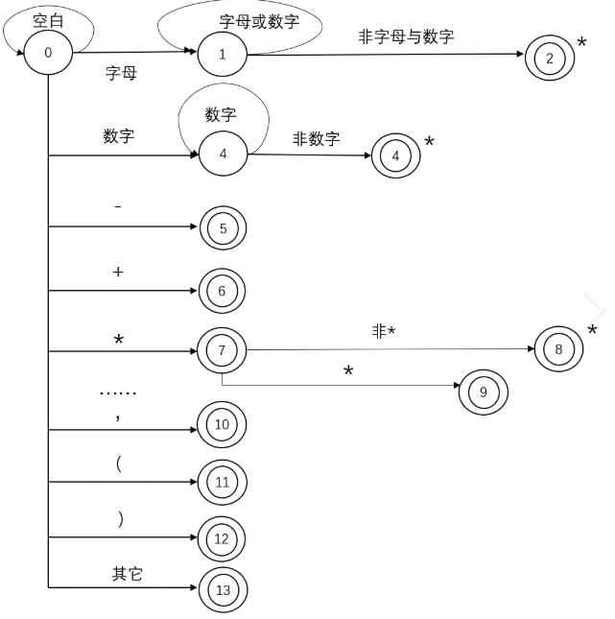
NFA图转为DFA图
处理终态：
根据 NFA 的终态映射，设置 DFA 的终态并记录类型信息。
新生成的DFA含有多个终态，每个终态对应一个分词器的结果，终态使用哈希表存储
注意标识符的终态可能与关键词的终态重合在一个终态中，需要特殊处理，若关键词存在终态，优先选择关键词。
如右图DFA，需要存储每个终态的意义
请添加您所需要的文本请添加您所需要的文本请添加您所需要需要的文本请添加您所需要的文本请添加您的文本请。

Slide 17
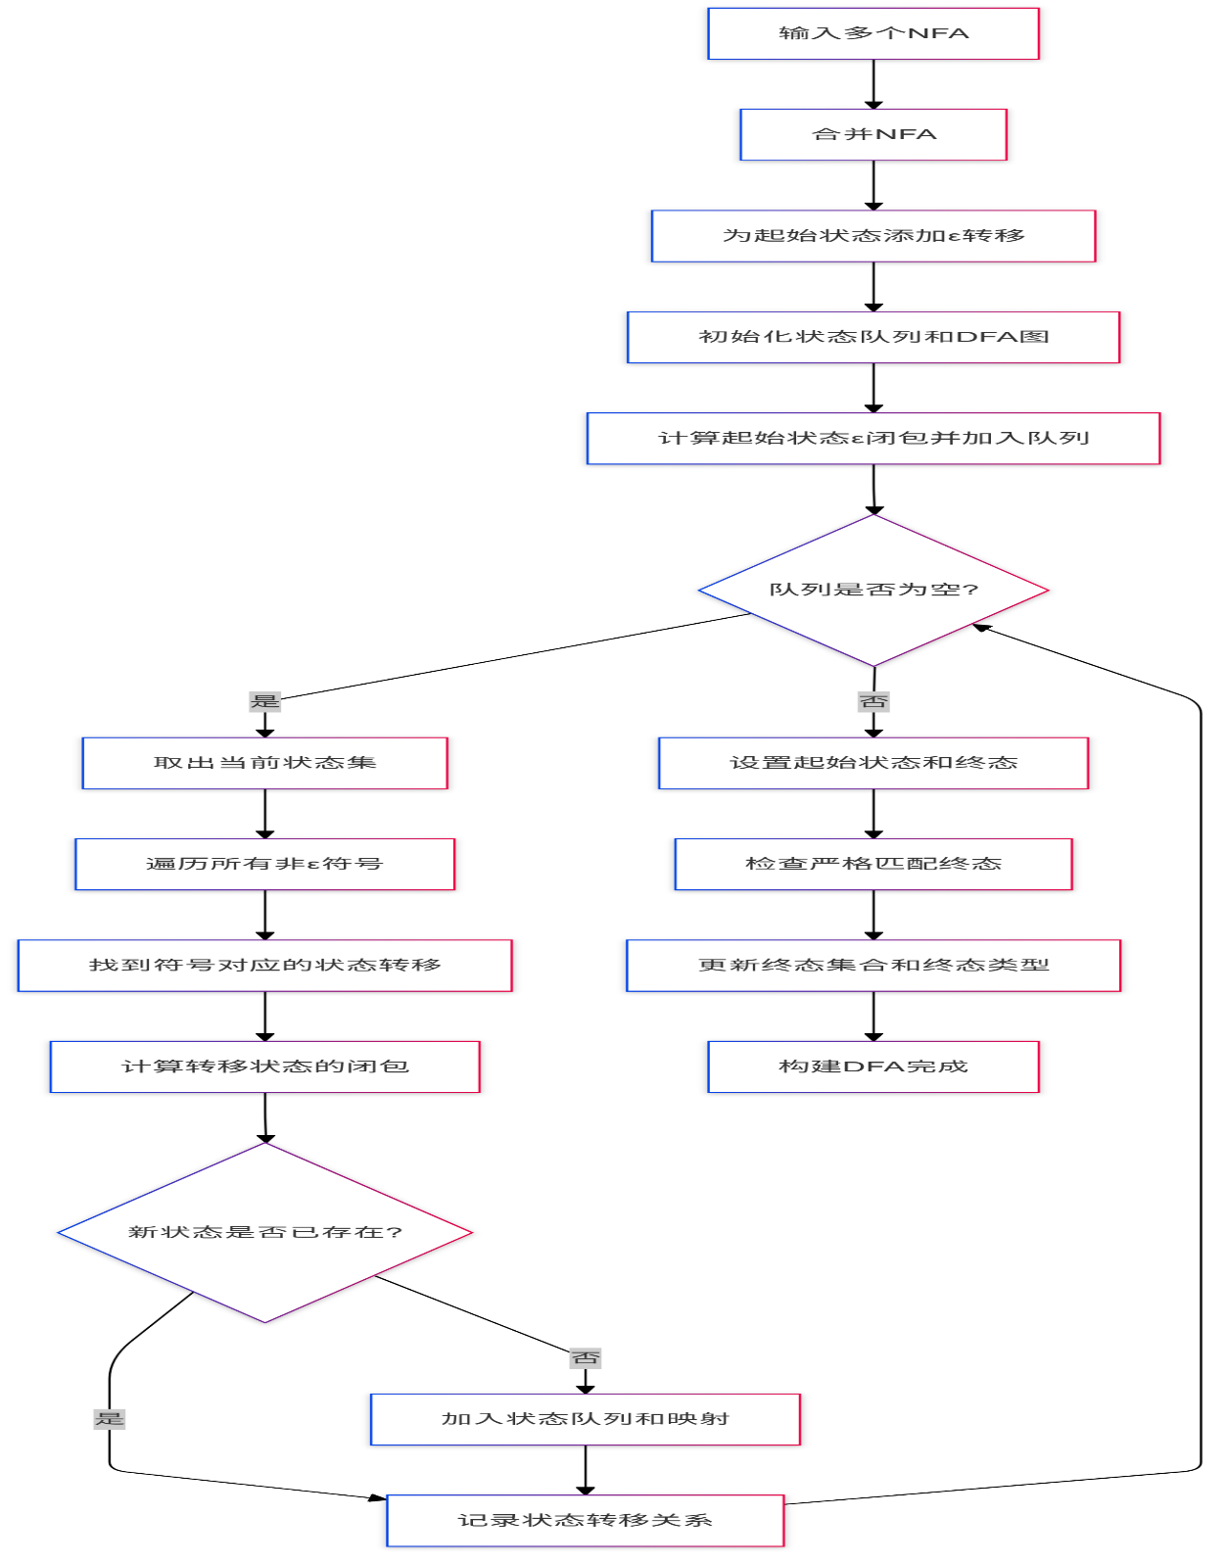

Slide 18
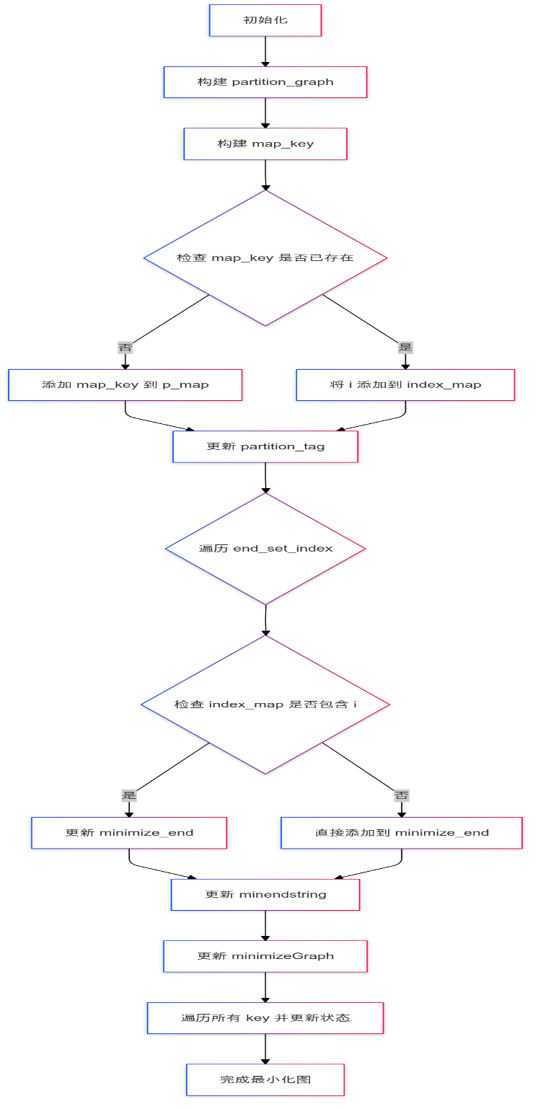
DFA最小化
由于新生成DFA图的特殊性，含有多个终态，因此不采用状态集合划分法，而采用遍历的方法，合并DFA，并且在DFA合并条件中，加入终态的类型作为判断。
新的合并条件：
若存在N个点，每个符号的状态转移和终态表示的意义都一致，则合并这些点。
实现方法:
采用重新构建图，而不是直接合并，时间复杂度更低

Slide 19
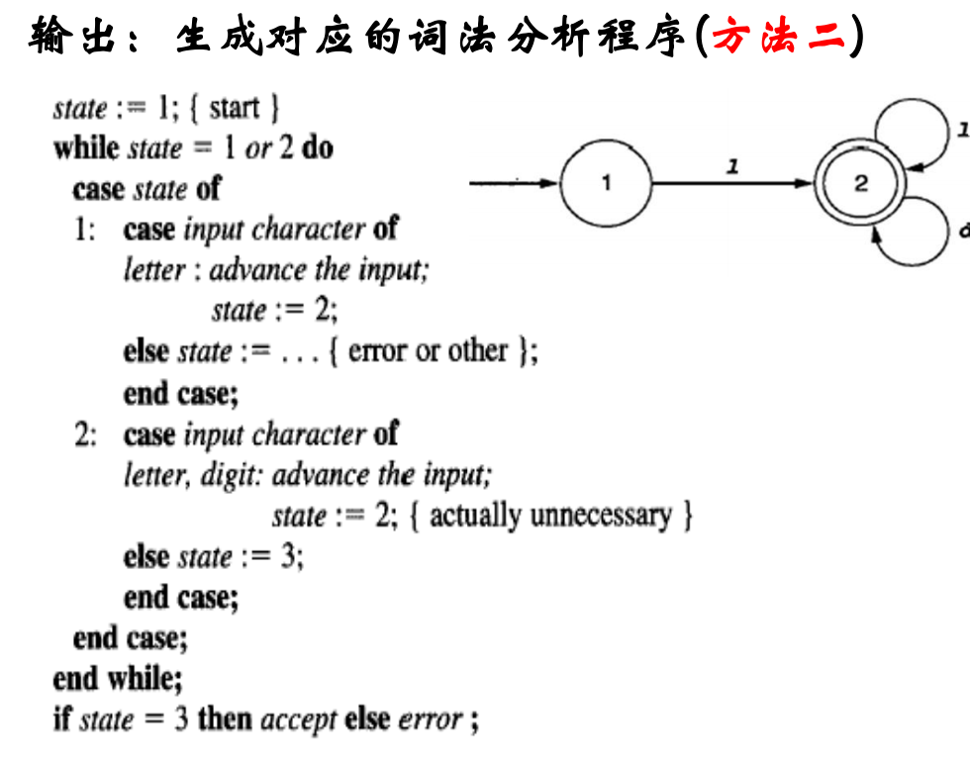
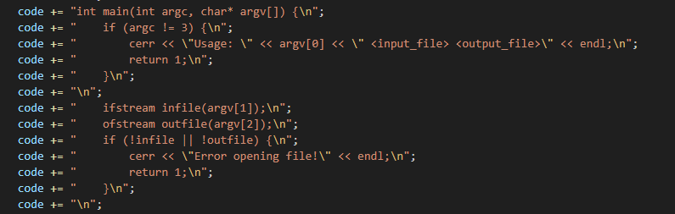
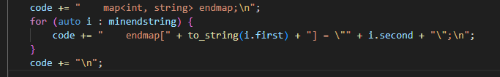
生成词法分析程序
本项目采用讲稿的方法二生成词法分析程序，程序通过命令行传参的方式传入文件路径，ifstream读取输入文件，并使用ostringstream将文件中的每一行合并成一个完整的字符串。读取后，字符串中的换行符被替换为空格，并存储在input中。
与讲稿方法二的不同之处在于，我们生成的DFA含有多个终态，因此需要一个数据结构，来标注每个终态所对应的结果，这里采用了map(内部为红黑树)的方式实现
请添加您所需要的文本请添加您所需要的文本请添加您所需要需要的文本请添加您所需要的文本请添加您的文本请。

Slide 20
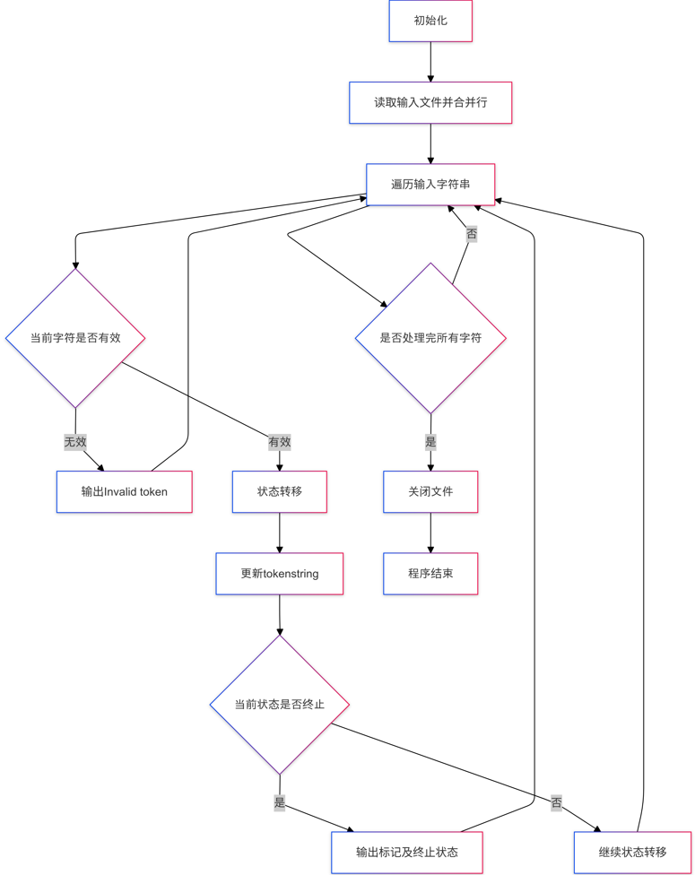
生成词法分析程序
同时我还对DFA状态转移逻辑进行了针对性修改:
初始化状态和标记字符串：程序初始化DFA的起始状态start和状态转换字符串tokenstring。状态转换使用minimizeGraph中的数据，逐个字符地执行DFA的状态转换。
状态转移：对于每个字符，程序根据当前状态和输入字符查找相应的状态转移，并更新tokenstring。如果字符对应的转移状态为-1，则表示无效的状态转移。
终止状态处理：当state变为-1时，程序判断是否处于终止状态。是终止状态，则输出当前的标记，并且从输入字符串中回溯一步。不是终止状态，则输出错误信息。
4）输出
识别到有效的标记，程序会将识别到的标记和对应的终止状态输出到outfile文件。
如果无法识别标记，程序会输出错误信息（Invalid token）。
请添加您所需要的文本请添加您所需要的文本请添加您所需要需要的文本请添加您所需要的文本请添加您的文本请。

Slide 21
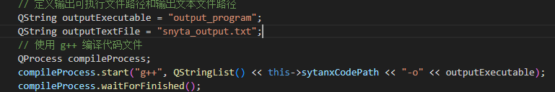
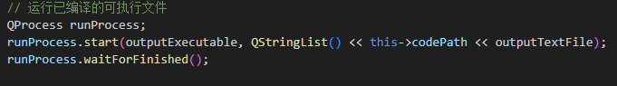
使用分析程序进行词法分析
文件检查：
检查是否已选择要分析的源代码文件。如果文件路径为空，则弹出提示框，告知用户先选择代码文件。
编译过程：
使用QProcess接口创建一个线程运行g++命令编译选定的代码文件，生成可执行文件。本程序使用的g++版本见右图
如果编译失败，捕获并显示错误信息。
需要系统环境变量中存在G++
运行过程：
使用QProcess创建一个新的线程运行编译后的可执行文件，由于源文件已经定义命令行传参方式，可直接传入源代码路径和输出文本文件路径。
捕获程序执行过程中的输出，并将分析结果保存到指定的文本文件。
显示输出：
从输出文本文件中读取分析结果，将结果显示在UI中的ana_textEdit文本框中。

Slide 22
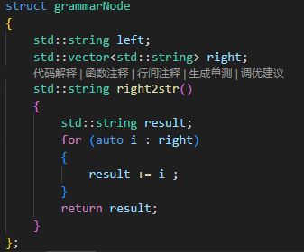
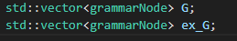
文法处理
1）使用的数据结构
grammarNode结构体表示文法中的一个生成式（产生式规则）。
left表示产生式的左部（即非终结符）。
right是一个字符串向量，表示产生式的右部（符号序列）。
first：文法的起始符号。
std::vector<grammarNode>，用于存储初始文法以及产生的增广文法
firstMap、followMap：分别存储每个非终结符的FIRST集合和FOLLOW集合。
itemMap：用于映射文法产生式，记录每个产生式的编号。

Slide 23
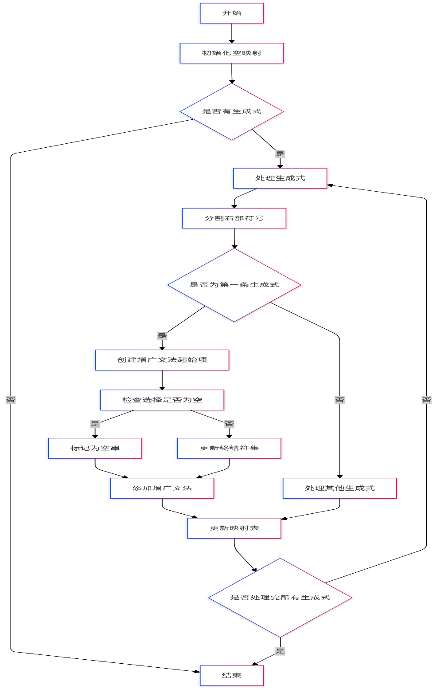
创建增广文法
从文件中读入原文法，注意，原文法必须用空格分割每个终结符和非终结符
将原文法的每个产生式拆分成多个选择（必须以 | 为分隔符）。
对每个选择进行处理，创建新的增广文法产生式，并更新ex_G（增广文法规则），为了方便后续的分析，对每一条文法生成唯一的一条编号，通过itemmap可以轻松找到该文法的编号
特别地，处理空串（empty）时，使用"@"表示空串，并更新nullMap。
请添加您所需要的文本请添加您所需要的文本请添加您所需要需要的文本请添加您所需要的文本请添加您的文本请。

Slide 24
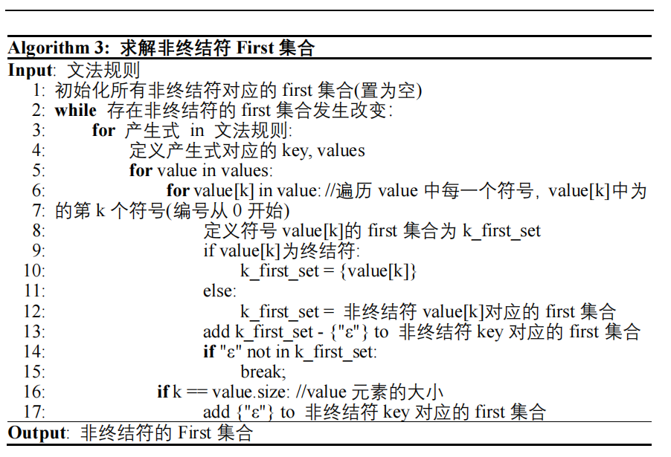
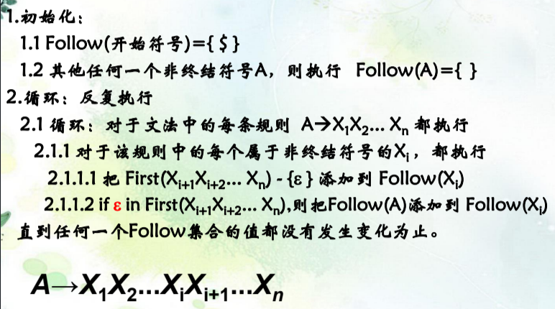
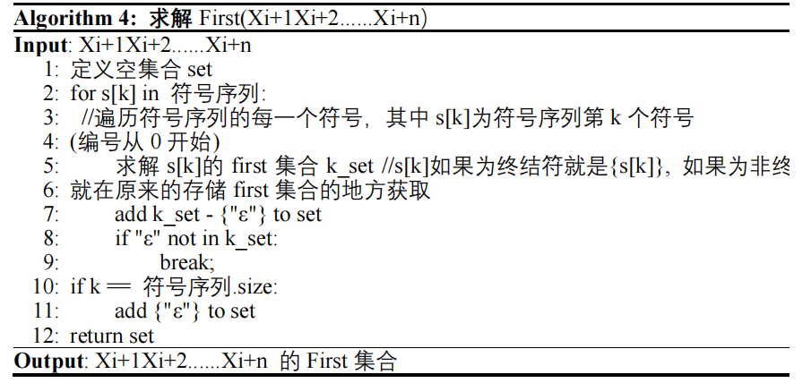
创建first和follow集合
求解first集合采用了右侧伪代码
求解Follow集合的时候需要用到求解First（X_{i+1}X_{i+2.}.....X_{i+n}）的算法
实现求解First（X_{i+1}X_{i+2.}.....X_{i+n}）的伪代码
求解follow集合使用讲稿上的算法：
请添加您所需要的文本请添加您所需要的文本请添加您所需要需要的文本请添加您所需要的文本请添加您的文本请。

Slide 25
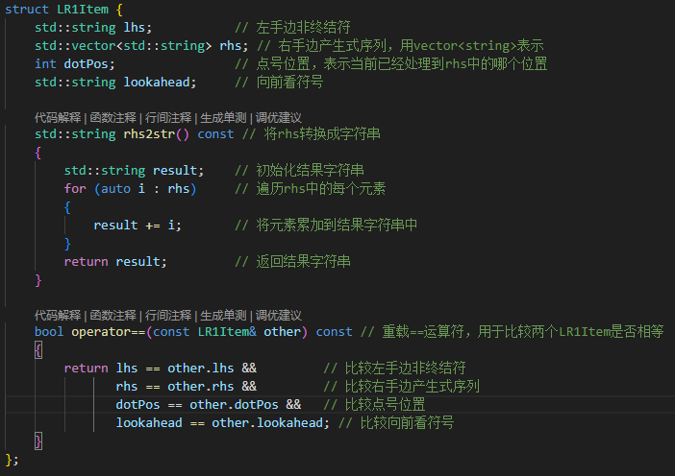
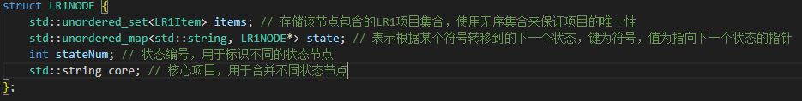
创建LR（1）DFA
LR1Item 包含：
lhs：规则的左侧（左部）。
rhs：规则的右侧（右部），是一个字符串向量。
dotPos：点的位置（LR分析中，点标记表示当前解析的位置）。
lookahead：向前看符号（LR1分析中，通过查看下一个符号来决定使用哪条规则）。
rhs2str：将右侧转换为字符串，方便比较。
LR1NODE表示 LR1 自动机中的一个状态：
items：当前状态的 LR1 项目集。
state：状态的转移信息（通过字符串到 LR1NODE 指针的无序映射）。
stateNum：状态编号。
core：状态的 "核心"，在 LALR 分析中用来将等价的状态合并。
请添加您所需要的文本请添加您所需要的文本请添加您所需要需要的文本请添加您所需要的文本请添加您的文本请。

Slide 26
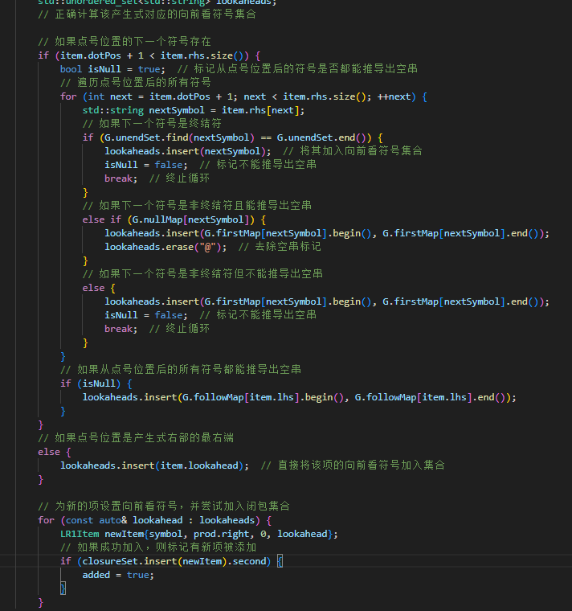
创建LR（1）DFA
计算闭包函数的实现
• 初始化闭包集： 首先将输入的 LR1 项集 items 复制到一个新的集合 closureSet 中，作为初始的闭包集。
• 迭代过程： 使用一个 do-while 循环，直到没有新的项被加入闭包集为止。每次循环：
遍历当前闭包集中的每个项（item）： 如果该项的点（dot）没有到达右部的末尾（即 item.dotPos < item.rhs.size()），则继续处理。
检查项的下一个符号（symbol）： 如果该符号是非终结符（即 G.unendSet 中存在），则从文法的产生式中查找所有以该符号为左部的产生式加入集合。
计算前瞻符号（lookaheads）： 根据当前项的上下文，计算可能的前瞻符号（lookahead），通过分析当前符号后面是否存在终结符或者其他非终结符的产生式。
如果存在终结符，则直接将其作为前瞻符号。
如果后续符号是非终结符并且可以推导为空串（null），则将该非终结符的 first 集合的符号加入前瞻集合。
如果没有其他有效符号，则使用当前项左部符号的 follow 集合作为前瞻符号。
加入新的 LR1 项： 对于计算出的每一个前瞻符号，构造一个新的 LR1 项，并将其加入闭包集。如果新的项被成功插入，则标记 added 为 true，表示闭包集发生了变化。
• 循环结束： 如果没有新的项被加入，则循环结束，返回最终的闭包集。
请添加您所需要的文本请添加您所需要的文本请添加您所需要需要的文本请添加您所需要的文本请添加您的文本请。

Slide 27
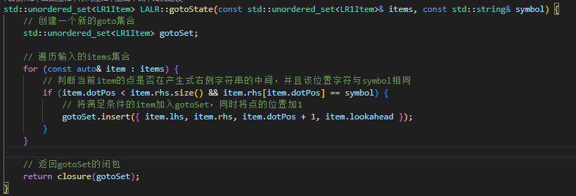
创建LR（1）DFA
计算goto状态函数的实现
输入参数：函数 gotoState 接受一个 LR1Item 集合和一个符号 symbol。
初始化：创建一个空的集合 gotoSet 来存放结果。
遍历集合：对输入的 items 集合中的每个 LR1Item 进行遍历。
条件检查：检查当前项的点位置是否在产生式的右侧，并且该位置的字符是否与给定的 symbol 匹配。
更新集合：如果条件满足，将当前项的点位置加1，并将更新后的项加入 gotoSet。
返回结果：调用 closure 函数计算并返回 gotoSet 的闭包，确保所有相关项都被包括在内。
请添加您所需要的文本请添加您所需要的文本请添加您所需要需要的文本请添加您所需要的文本请添加您的文本请。

Slide 28
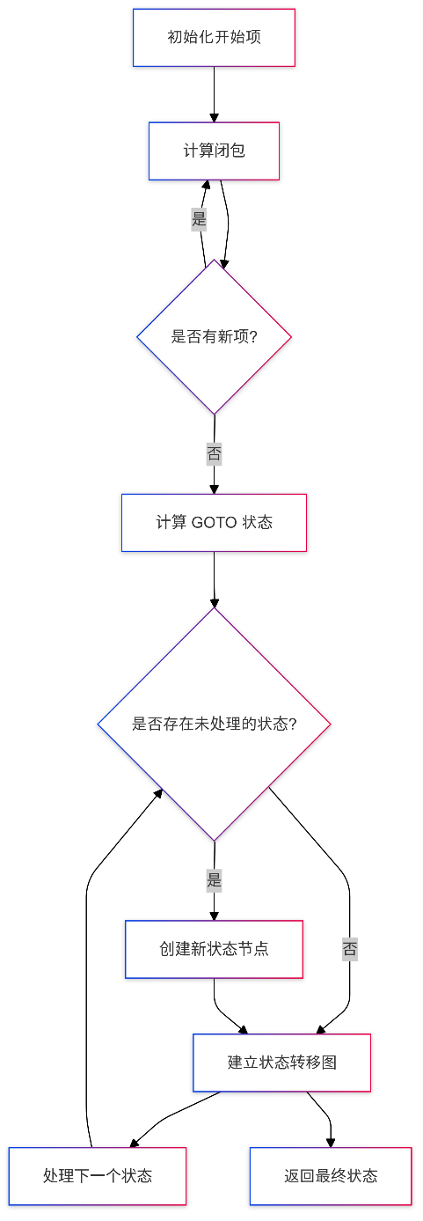
创建LR（1）DFA
构建LR(1)DFA图
• 初始化开始项 (Start Item):
从文法的开始符号生成一个包含初始项目的集合。此项目的右侧只有文法的第一个符号，且它的向前看符号为 "$" (表示输入结束符)。
• 计算闭包 (Closure):
对于当前项集中的每一个项，检查它是否有可能产生新的项。如果项目的右侧在某个点之后还有非终结符，则需要从文法中推导出该非终结符的产生式，并计算它的前瞻符号 (Lookahead)，然后将其添加到项集中。
• 计算 GOTO 状态 (Goto):
对于每一个项集，检查它是否可以通过读取某个符号（终结符或非终结符）而转换到一个新的状态。通过移动点 dot 来标识新的状态。
• 创建状态图 (LR1NODE):
每个项集会对应一个状态，每个状态包含一个或多个项。对于每一个新状态，通过计算闭包来获得其项集，然后将其加入到状态队列中。
• 状态转移和节点连接:
如果某个状态的 GOTO 转移没有出现过，就创建一个新节点并加入状态队列，同时建立从当前状态到新状态的转移。
• 最终状态构造:
重复以上步骤直到所有状态都被处理，并且每个状态都与其转移符号相连接。
请添加您所需要的文本请添加您所需要的文本请添加您所需要需要的文本请添加您所需要的文本请添加您的文本请。

Slide 29
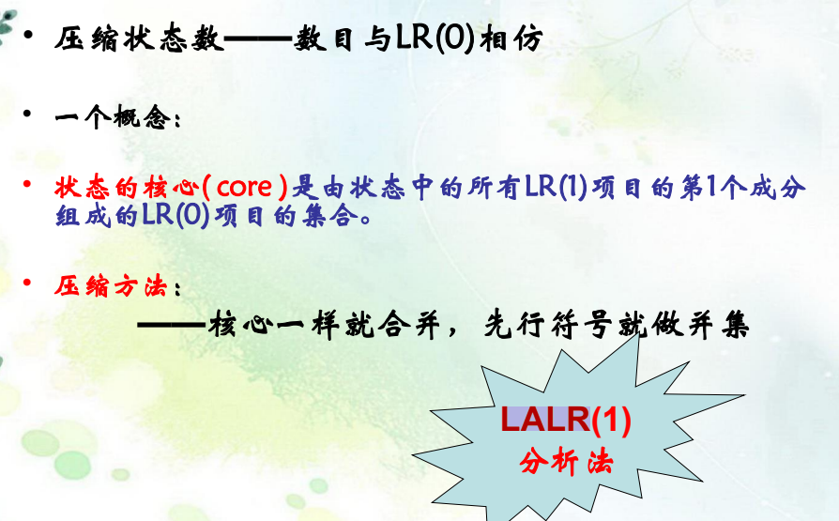
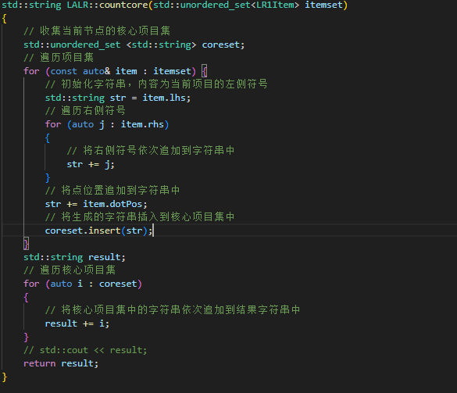
创建LALR（1）DFA
收集核心参数，用于判断是否合并
由于LR（1）项目节点过多，使用讲稿上压缩合并的方式，合并LR（1）的节点
因此需要收集合并的条件——状态核心，函数返回可hash的string，方便C++中实现对比查找。
请添加您所需要的文本请添加您所需要的文本请添加您所需要需要的文本请添加您所需要的文本请添加您的文本请。

Slide 30
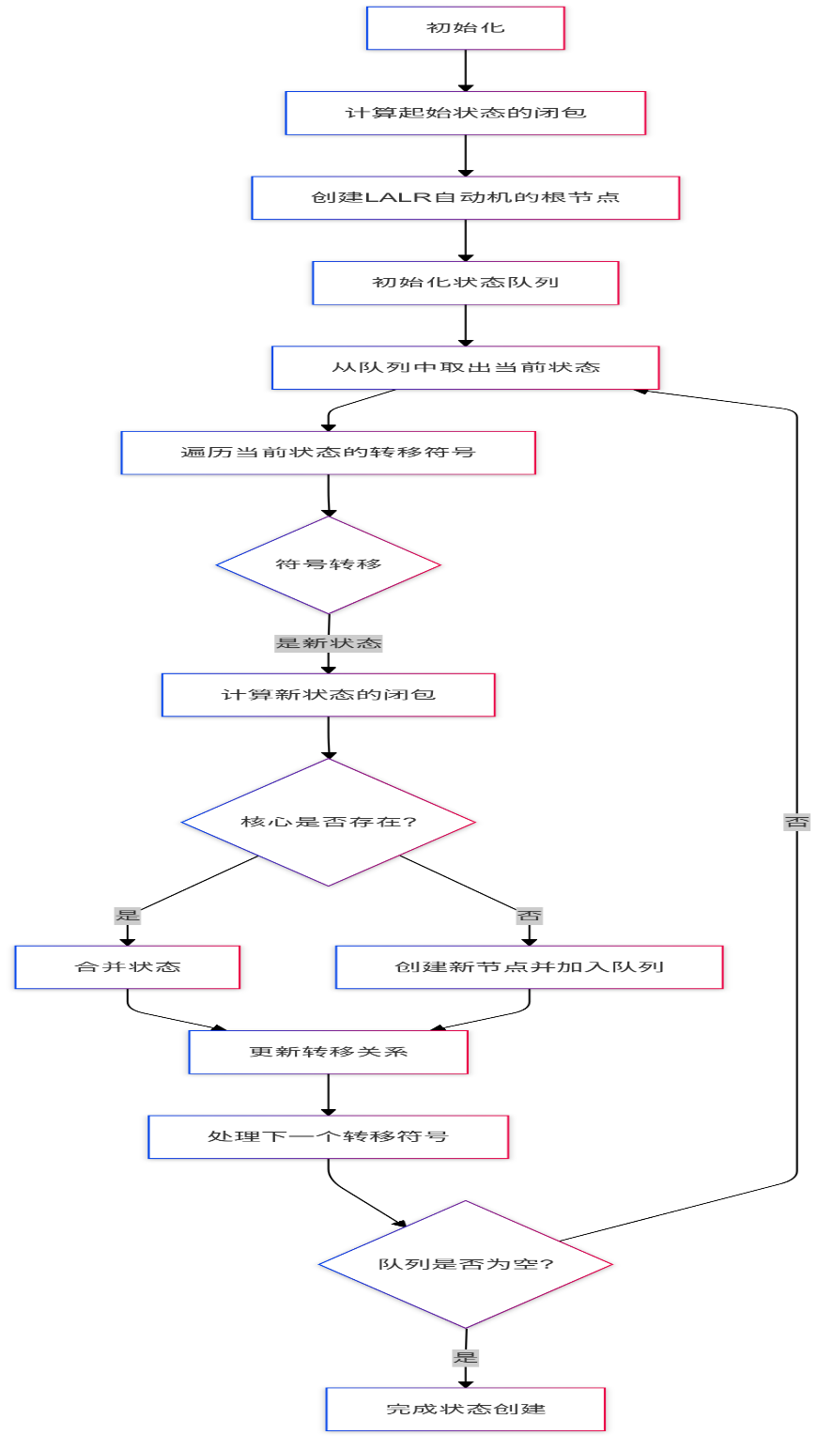
创建LR（1）DFA
构建LALR(1)DFA
• 初始化状态：
使用文法G的第一个产生式创建起始项集，并将其闭包加入队列。
创建LALR自动机的根节点，并将起始项集和其闭包加入到状态映射表中。
• 状态队列处理：
遍历状态队列中的每个状态，处理它的每个转移符号。
对每个符号，计算其对应的goto状态并计算该状态的闭包。
• 核心映射：
对每个新的状态，计算其核心（核心是状态集中的不变部分），如果该核心未出现过，则为其创建新的状态节点。
如果核心已存在，则合并该状态到现有节点中，避免冗余状态。
• 状态转移和合并：
在状态节点间维护符号转移的关系。
注意将新加入的core的lookhead符合并到已有的状态中。
• 状态编号：
每个新创建的状态都分配一个唯一的编号，方便后续生成分析表。

Slide 31
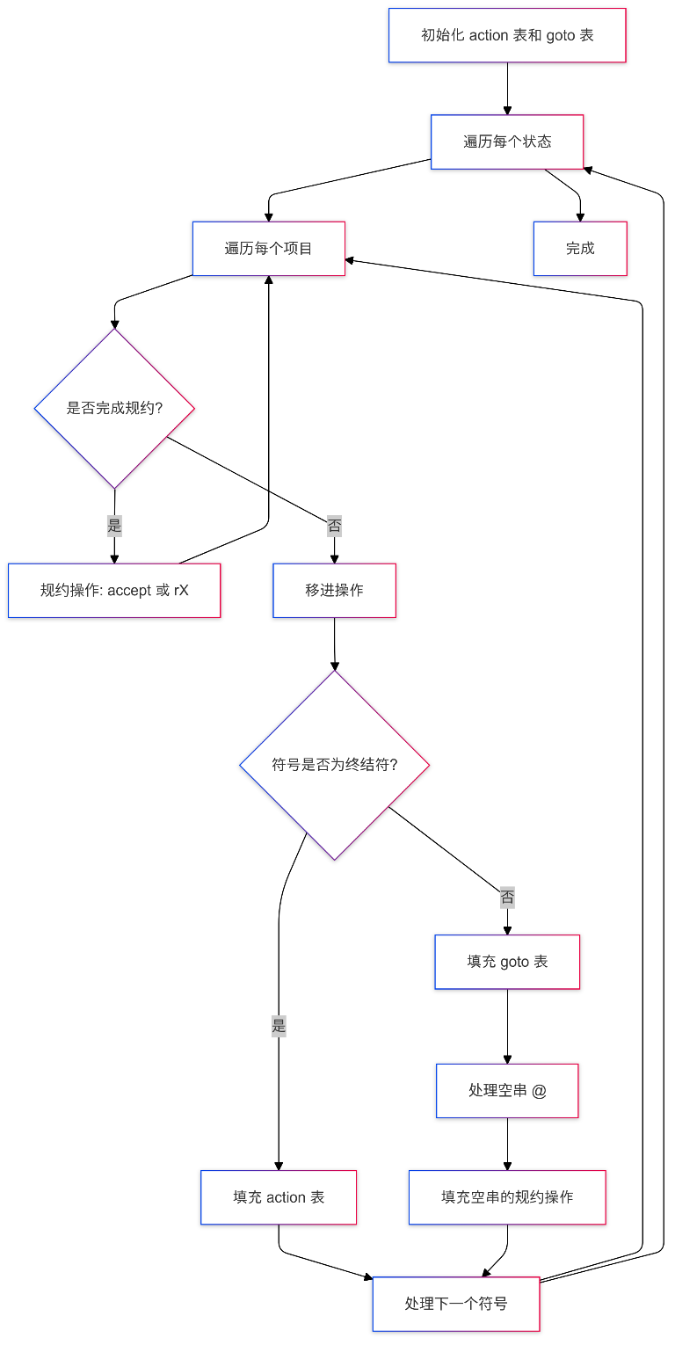
从LALR(1)DFA中创建分析表
• 初始化表格：
为每个状态初始化 actionTable 和 gotoTable。actionTable 的每个条目对应终结符的移进或规约操作，gotoTable 用于存储非终结符的状态转移。
• 填充 actionTable：
遍历每个状态的项集，如果项集中的 dotPos 达到右侧大小，表示该项可以规约。如果左部是文法的开始符号，则标记为“接受”，否则标记为对应的规约操作。
如果 dotPos 未到达右侧大小，则表示可以进行移进操作。若符号是非终结符，则填充 gotoTable，否则根据状态转移表将终结符移进到下一个状态。
• 处理空串 (@)：
如果项目中的符号是 @（表示空串），则对于 follow 集合中的每个符号，如果该位置未填充，则填充为对应的规约操作。
填充 gotoTable：
遍历每个状态的转移，找到所有的非终结符并填充 gotoTable，记录状态转移到的下一个状态。

Slide 32
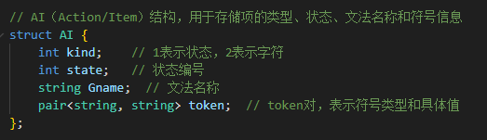
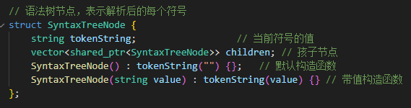
使用分析表分析并生成语法树
使用的存储结构
AI 结构体表示一个 LR1 项目，它是一个状态和符号的信息组合，用于生成语法分析树。包含：
kind：表示项的类型，1表示状态，2表示字符。
state：与该项相关的状态编号。
Gname：语法的名称。
token：一个由字符串对组成的项，可能代表符号名称和值。
SyntaxTreeNode 表示语法树中的一个节点（用于语法分析）：
tokenString：当前节点的值或符号名称。
children：孩子节点的列表。
构造函数允许用特定的值初始化节点。

Slide 33
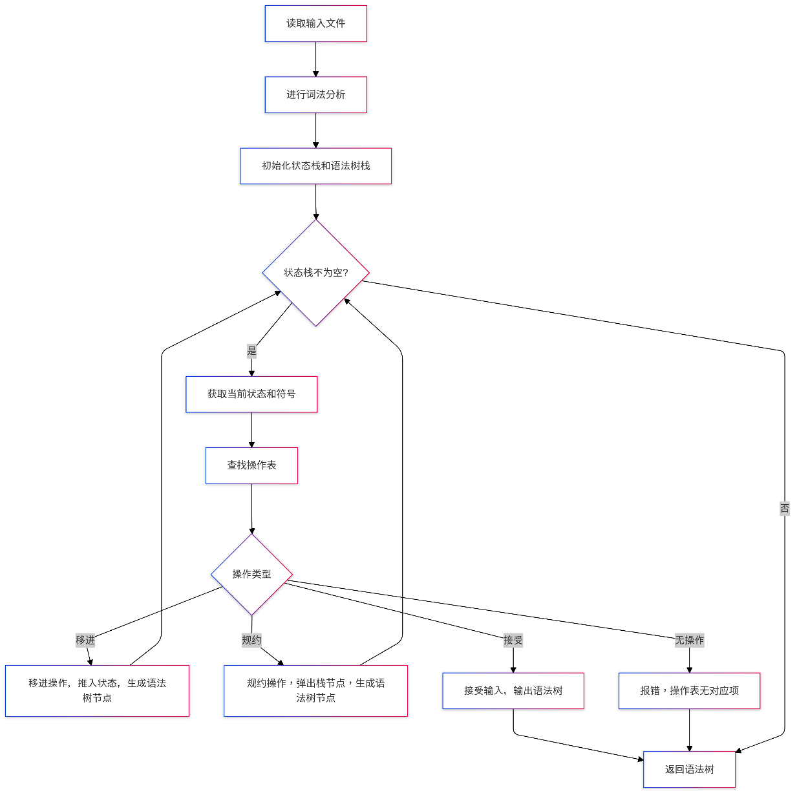
使用分析表分析并生成语法树
根据当前状态和词法单元，查找分析表中的操作：
移进（Shift）：将当前符号移入栈并生成相应的语法树节点，进入下一个状态。
规约（Reduce）：根据产生式进行规约，生成新的语法树节点，注意判断一些符号，不加入语法树中，并将相应数量的栈节点弹出作为子节点。
当文法右侧不存在操作符时，使用左侧作为操作符根节点
当文法右侧存在一个操作符时，使用操作符节点作为根节点
当文法右侧存在多个操作符时，拼接操作符，作为操作根节点
接受（Accept）：当分析成功时，接受输入并返回生成的语法树。
在每个步骤中，通过状态栈的变化来决定下一步的操作，并根据产生式和GOTO表更新状态。
如果操作表中没有对应操作，或状态栈无法继续弹出状态，则报错。

Slide 34
PART 4 04
项目测试

Slide 35
TINY语言的测试
测试使用的正则表达式:
letter = [a-zA-Z]
digit = [0-9]
_ID=(_|letter)(_|letter|digit)*
_if = if|IF
_then = then|THEN
_else = else|ELSE
_end = end|END
_repeat = repeat|REPEAT
_until = until|UNTIL
_read = read|READ
_write= write|WRITE
_add = \+
_minus = -
_mul = \*
_div = /
_mod = %
_lt = <
_gt = >
_eq = =
_le = <=
_ge = >=
_uneq = <>
_lparen = \(
_rparen = \)
_assign-op = :=
_branch = ;
_num=digit+
_comments={(digit|letter|(_)|(\n)|( )|(\+)|(\-)|(\*)|(/)|(%)|(^)|(<)|(>)|(=)|(:)|(;)|(\()|(\)))*}
测试使用的代码:
{this a tiny program}
x:=1;
y:=2;
REPEAT
x := x + 12;
until
x > 10;
if x <> 2 * y
then
x := y + 10;
else
x := y - 1000;
end;
read x;
write y
{ test
this is a mutirows comments}

Slide 36
MINI-C语言的测试
测试使用的正则表达式:
letter = [a-zA-Z]
digit = [0-9]
_else = else
_if = if
_int = int
_float = float
_double = double
_return = return
_void = void
_while = while
_do = do
_mul = \*
_div = /
_mod = %
_add = \+
_minus = -
_lt = <
_gt = >
_eq = =
_le = <=
_ge = >=
_uneq = !=
_assignop = =
_branch = ;
_Lparen = \(
_Rparen = \)
_Lbracket = \[
_Rbracket = \]
_Lbrace = {
_Rbrace = }
_comon = ,
_ID=(_|letter)((_|letter)|digit)*
_NUM = (digit)+(.digit+)?
_comments = //(digit|letter|(_)|( )|(\+)|(\-)|(\*)|(/)|(%)|(^)|(<)|(>)|(=)|(:)|(;)|(\()|(\)))*
测试使用的代码:
int main(void)
{
int a;
int iternet;
float b[10];
a = 5;
b[2] = 3.14;
if (a > 0) {
int i[90];
a = a * 3 ;
b[1] = b[2] / 8;
i[10]=10;
}
else
{
while (a < 10)
{
double d[10];
int m;
a=a+1;
m=0;
do {
d[m]=m;
m=m+1;
}
while (m<=9);
};
};
do
{
int c;
c=3;
b[2] =b[2] + 4;
} while (b[2] < 10);
return ;
}

Slide 37
THANKS

